Slide 1


МФТИ, ПИШ РПИ
Осень 2026/2027
Машинное Обучение
В Задачах Радиолокации
#3: SAR-изображения
Авторы:
Гнатов Михаил Андреевич
Доброжанский Владимир Алексеевич

Slide 2


Темы на сегодня
Что такое SAR изображения
Задачи, решаемые при помощи SAR
Полный пайплайн обучения ML-модели
Свёртки и свёрточные нейронные сети
Разведочный анализ данных для обнаружения
Особенности подготовки SAR изображений
Датасет SARscope

Slide 3
Что такое SAR изображения

Slide 4
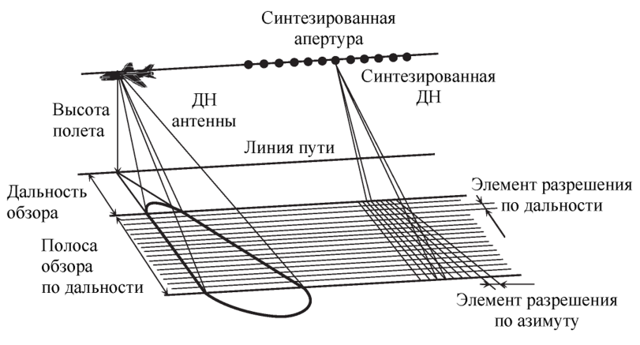
Что такое SAR изображения
SAR (англ. Synthetic Aperture Radar) или
РСА (Радиолокационное синтезирование апертуры) — это технология, которая позволяет получать радиолокационные изображения поверхности Земли и находящихся на ней объектов с высоким разрешением независимо от погодных условий, времени суток и наличия естественного освещения.
Принцип работы: Движущаяся платформа излучает импульсы и записывает фазу отраженного сигнала, а также местоположение платформы. По окончании интервала полученные данные обрабатываются совместно, как если бы они были получены при помощи антенной решётки, элементы которой соответствуют положениям платформы с радиолокатором во время каждого из периодов зондирования.
Notes:
В качестве платформы для получения могут использоваться как беспилотники и самолеты, так и спутники
У спутника TerraSAR-X реальная антенна — 5 метров. Чтобы получить то же разрешение (менее 1 метра) обычной антенной без синтеза, потребовалась бы антенна длиной больше 15 километров.
Другой пример: спутник летит со скоростью порядка 7.5 км/с, и луч радара освещает один и тот же участок земли до ~20 секунд — за это время платформа пролетает порядка 150 км, и вот эти 150 км и становятся длиной синтезированной апертуры.
Чаще всего используются X-, C- и L-диапазоны (длины волн — единицы см, около 5–6 см и около 20–25 см соответственно)

Slide 5
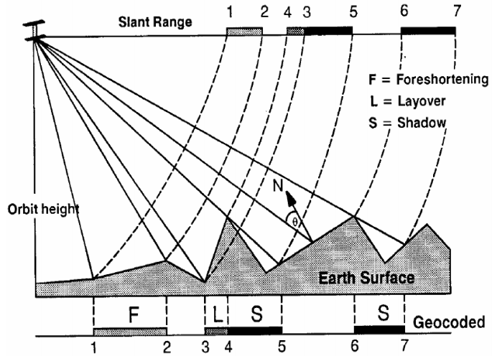
Что такое SAR изображения
Геометрические искажения SAR:
Foreshortening (Укорочение): Ближний склон горы кажется круче и ярче.
Layover (Наложение): Вершина горы "падает" на передний план, перекрывая подножие.
Shadow (Тень): Область за высоким объектом, куда не попал сигнал (абсолютно черная).
Notes:
1. Foreshortening (укорочение). Представьте склон горы, обращённый к радару. Основание склона и вершина склона физически разнесены по горизонтали на приличное расстояние. Но по наклонной дальности (по времени сигнала) до основания и до вершины радар долетает почти одновременно — потому что склон наклонён навстречу лучу, и «шаг» по наклонной дальности между соседними точками склона гораздо меньше, чем был бы для ровной поверхности. В итоге на изображении весь этот склон «сжимается» в узкую яркую полосу — выглядит короче и круче, чем на самом деле, и ярче (потому что энергия, отражённая от большой физической площади склона, попадает в маленькое число пикселей).
2. Layover (наложение) — это foreshortening, доведённый до предела. Если склон достаточно крутой (круче, чем угол падения луча радара), происходит нечто более странное: сигнал от вершины горы физически долетает до радара быстрее, чем сигнал от подножия — просто потому что по прямой линии до вершины оказывается ближе, чем до подножия. Радар же строит изображение строго по порядку прихода сигнала. Получается, что на картинке вершина оказывается «перед» подножием, как будто гора завалилась на бок в сторону радара и легла поверх собственного основания. Это же явление отвечает за то, что высокие здания на радарных снимках городов часто выглядят «лежащими» — угадывается на нашем примере на слайде 7.
3. Shadow (радиолокационная тень). За высоким объектом (относительно направления взгляда радара) есть область, куда луч радара просто физически не может попасть — он весь «упирается» в объект раньше. Значит, оттуда не приходит вообще никакого сигнала — на изображении это абсолютно чёрная зона, полное отсутствие данных, а не «тёмный, но видимый» участок.

Slide 6
Что такое SAR изображения
Виды SAR изображений:
по поляризации:
VV; VH/HV; VV/VH; HH/HV
по формату данных:
SLC (single look complex); GRD (ground range detected)
по режиму съёмки:
Stripmap, Spotlight, Sliding Spotlight, Scan (ScanSAR), TOPS (Terrain Observation by Progressive Scans)
Notes:
Поляризация: Излучение/приём
Формат:
- SLC: «сырой», необработанный до конца продукт: каждый пиксель — комплексное число (амплитуда и фаза), координаты — ещё в наклонной дальности (slant range), без геопривязки к «плоской карте»
- GRD: «проявленный» продукт: фаза выброшена, остаётся только амплитуда/яркость (то, что реально можно посмотреть глазами как обычную картинку), геометрия пересчитана из наклонной в горизонтальную (ground range, ближе к привычной проекции карты)
Режим: Все режимы — это разные компромиссы между разрешением и шириной полосы захвата (охватом), и определяются тем, как долго луч радара «держит» одну и ту же точку земли в поле зрения (чем дольше держит — тем длиннее синтезированная апертура из слайда 4 — тем выше разрешение, но тем уже область одновременного охвата).
Например: «VV/VH, GRD, режим TOPS» — это ровно то, чем является Sentinel-1 в основном режиме съёмки

Slide 7
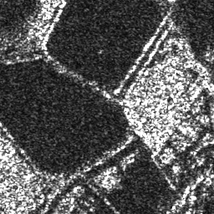
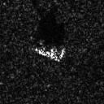
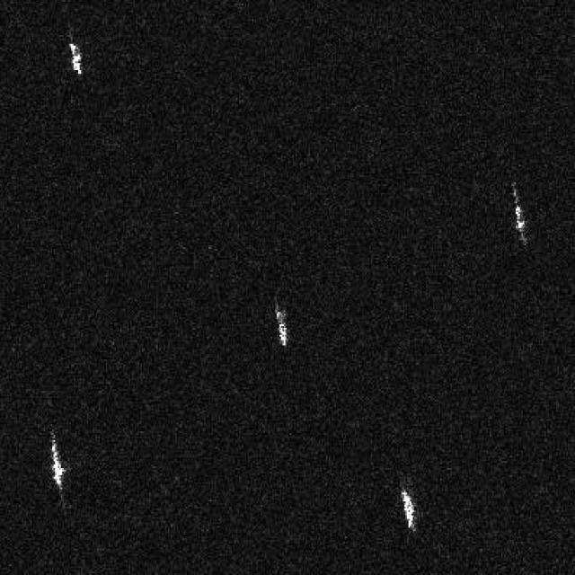
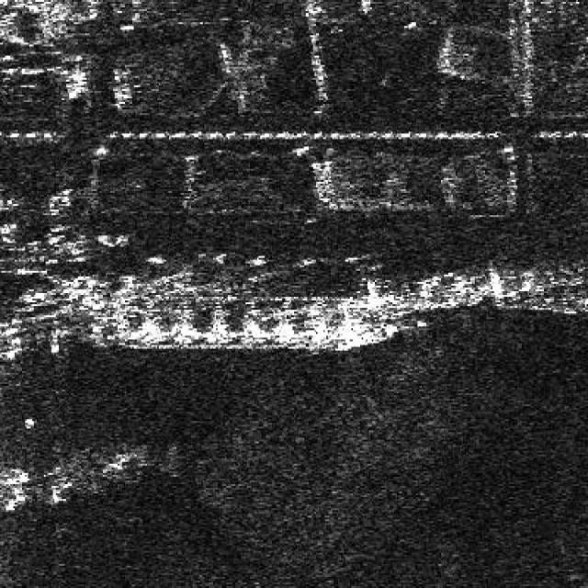
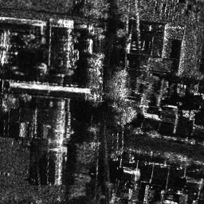
Что такое SAR изображения
Примеры SAR изображений:

Slide 8
Задачи, решаемые при помощи SAR

Slide 9
Задачи, решаемые при помощи SAR
Примеры применения SAR:
Мониторинг изменений и геологические исследования (оценка влажности почвы и просадки грунта, мониторинг роста культур)
Мониторинг катастроф (обнаружение разливов нефти, картографирование наводнений)
Построение цифровых моделей рельефа
Обнаружение и отслеживание наземных и наводных целей
Сопоставление оптических и SAR-изображений
Notes:
- Влажность почвы и растительный покров сильно меняют диэлектрические свойства поверхности (см. слайд 10) — а значит, и яркость на SAR-снимке, поэтому по регулярным пролётам можно отслеживать влажность почвы и рост сельскохозяйственных культур в течение сезона.
- Разлив нефти на морской поверхности гасит рябь и мелкие волны, поверхность становится локально более гладкой — и, как и в случае со спокойной водой, даёт заметно более тёмное пятно на радарном снимке на фоне окружающего моря, что позволяет его закартографировать.
- если снять одну и ту же территорию дважды с чуть разных положений в пространстве, разница фаз в каждой точке напрямую связана с высотой рельефа
- Наша тема
- Ещё будет

Slide 10
Задачи, решаемые при помощи SAR
Сложности при работе с SAR изображениями:
Геометрические искажения и радиолокационные тени
Спекл-шум (Speckle noise): характерный зернистый шум, возникающий из-за когерентной интерференции волн внутри одного пикселя и требующий специальных методов фильтрации
Отсутствие цвета и текстуры в привычном понимании: яркость пикселей на изображении зависит от угла падения, шероховатости поверхности и диэлектрической проницаемости, а не от цвета
Notes:
Укорочение, наложение, тень
спекл — это не «шум измерения» вроде теплового шума в оптической камере, который можно просто усреднить как случайную добавку — он мультипликативный, то есть его сила пропорциональна самой яркости сигнала, и (2) поэтому для его подавления нужны специальные фильтры (Ли, Фроста), учитывающие именно эту природу шума, а не обычные фильтры для «обычных» фотошумов — мы разбирали это подробнее в блоке про подготовку SAR-изображений и увидим на практике в семинаре.
интуиция «читать» SAR-снимок как обычное фото не работает и даже вредит — яркий пиксель не значит «светлый предмет», тёмный не значит «тень» в привычном смысле.
гладкая поверхность (спокойная вода, асфальт) отражает сигнал зеркально в сторону от радара и выглядит тёмной, а шероховатая поверхность (лес, вспаханное поле, взволнованное море) рассеивает сигнал во все стороны, в том числе обратно к радару, и выглядит яркой;

Slide 11
Полный пайплайн обучения ML-модели

Slide 12
Полный пайплайн обучения ML-модели
Обычный пайплайн для обучения ML-модели:
1. С чего начнём?

Slide 13
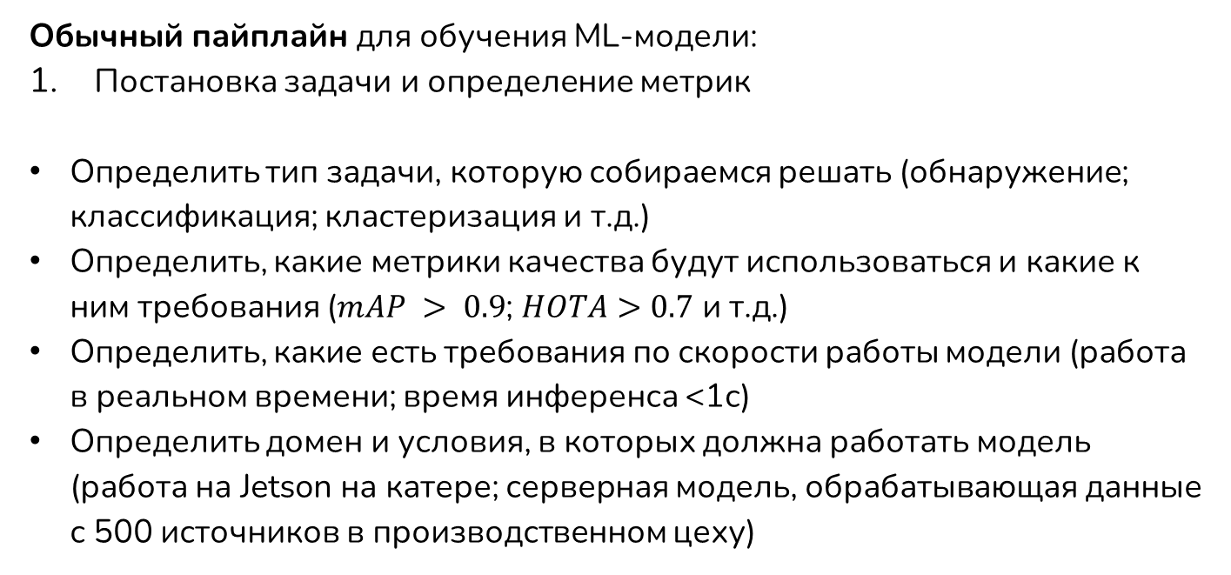
Полный пайплайн обучения ML-модели
Обычный пайплайн для обучения ML-модели:
Постановка задачи и определение метрик
Определить тип задачи, которую собираемся решать (обнаружение; классификация; кластеризация и т.д.)
Определить, какие метрики качества будут использоваться и какие к ним требования ($mAP > 0.9$; $HOTA>0.7$ и т.д.)
Определить, какие есть требования по скорости работы модели (работа в реальном времени; время инференса <1c)
Определить домен и условия, в которых должна работать модель (работа на Jetson на катере; серверная модель, обрабатывающая данные с 500 источников в производственном цеху)

Slide 14
Полный пайплайн обучения ML-модели
Обычный пайплайн для обучения ML-модели:
Получение «сырых» или готовых данных
Выбрать возможные и целесообразные источники данных (открытые источники; полигон; генераторы реалистичных данных и т.д.)
Провести первичный анализ полученных «сырых» данных, чтобы проверить соответствие данных домену и условиям задачи (модели, которая будет работать на катере не нужны снимки моря с воздуха)

Slide 15
Полный пайплайн обучения ML-модели
Обычный пайплайн для обучения ML-модели:
Калибровка (фильтрация) и разметка данных
Данный пункт не актуален, если данные уже имеют хорошую разметку или вовсе не могут её иметь
Фильтрация данных производится для поиска дубликатов, артефактов, пустых записей и т.д.
Разметка данных может производиться как самими экспертами, так и просто под их контролем. Популярные фреймворки для проведения разметки: CVAT, Label Studio, Doccano

Slide 16
Полный пайплайн обучения ML-модели
Обычный пайплайн для обучения ML-модели:
Разведовательный анализ данных (EDA, Exploratory Data Analysis) и аугментация данных
В этот раздел входит всестороннее изучение данных, и их подготовка к дальнейшему использованию
Ключевыми шагами являются: обработка пропущенных значений, анализ распределения переменных и разметки, поиск корреляций и аномалий, визуализация и фиксация полученных результатов
При необходимости, в этот раздел также входит нормализация данных
Аугментация данных применяется только при обучении

Slide 17
Полный пайплайн обучения ML-модели
Обычный пайплайн для обучения ML-модели:
Инжиниринг и отбор признаков
Данный раздел относится к области классического машинного обучения, где создание и отбор признаков производятся вручную
На этом этапе, на основе результатов EDA, производится создание новых признаков на основе имеющихся, выбор содержательных признаков (рекурсивный отбор коррелирующих)
Особое внимание здесь уделяется кодированию категориальных признаков, если таковые имеются

Slide 18
Полный пайплайн обучения ML-модели
Обычный пайплайн для обучения ML-модели:
Разделение данных на выборки
Цель: разделить имеющиеся данные на тренировочные и валидационные (тестовые данные считаем скрытыми)
Популярные варианты разделения: стратифицированное, групповое, использование скользящего окна, кросс-валидация
Типичные ошибки: не фиксировать random_state, допускать утечку данных в тренировочную выборку, неправильно разбивать временные серии

Slide 19
Полный пайплайн обучения ML-модели
Обычный пайплайн для обучения ML-модели:
Выбор модели и её обучение
Варианты: Выбрать уже готовую модель или собрать архитектуру модели самостоятельно
Выбор модели должен обосновываться не только целевыми метриками, но и изучением похожих задач и результатам на них
В обязательном порядке нужно учитывать количество времени, которое есть на обучение модели
Своя архитектура чаще всего нужна для прорывных исследований и уникальных задач. Но чаще всего даже здесь модель будет гибридной

Slide 20
Полный пайплайн обучения ML-модели
Обычный пайплайн для обучения ML-модели:
Инференс и валидация модели
Инференс — это этап, когда уже обученная модель принимает новые данные и выдаёт результат.
Валидация — это процесс оценки качества уже обученной модели.
Помимо целевых метрик, следует проверять и дополнительные метрики в зависимости от задачи, чтобы избежать неожиданного нежелательного поведения модели

Slide 21
Полный пайплайн обучения ML-модели
Обычный пайплайн для обучения ML-модели:
Постановка задачи и определение метрик.
Получение сырых данных.
*Калибровка (фильтрация) и разметка данных.
Разведовательный анализ данных (EDA, Exploratory Data Analysis) и аугментация.
*Инжиниринг и отбор признаков.
Разделение данных на выборки.
Выбор модели и её обучение.
Инференс и валидация модели.
Итеративное возвращение к пунктам 2-7 при необходимости.
* - может отсутствовать

Slide 22
Полный пайплайн обучения ML-модели
Пайплайн для обучения ML-модели на SAR изображениях:
Постановка задачи и определение метрик.
Получение сырых данных.
Калибровка (фильтрация) и разметка данных.
Разведовательный анализ данных (EDA, Exploratory Data Analysis) и аугментация.
Разделение данных на выборки.
Выбор модели и её обучение.
Инференс и валидация модели.
Итеративное возвращение к пунктам 2-7 при необходимости.

Slide 23
Свёртки и свёрточные нейронные сети

Slide 24
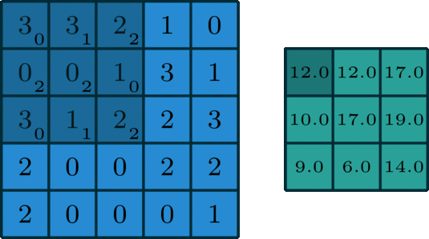
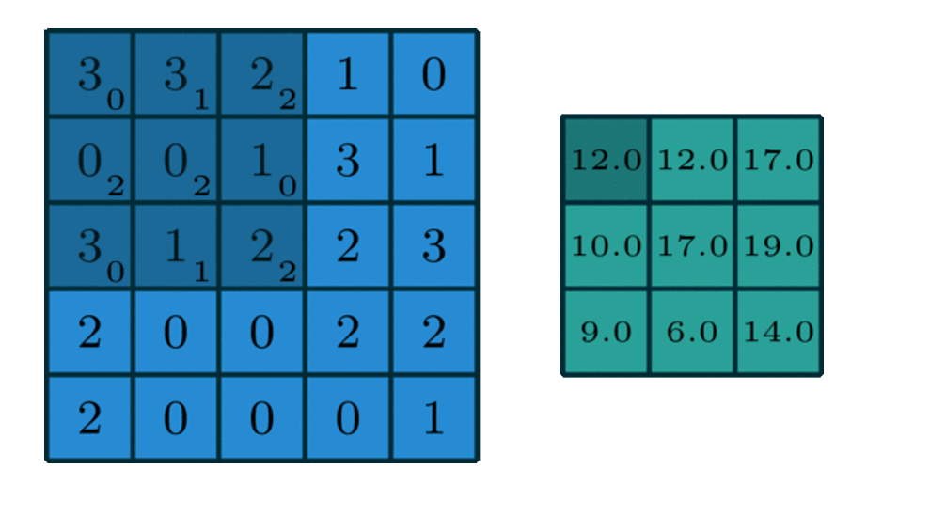
Свёртки и свёрточные нейронные сети
Свёртка — операция, в которой небольшая матрица весов (ядро, фильтр, kernel) «скользит» по изображению и на каждом шаге считает взвешенную сумму пикселей под собой

Slide 25

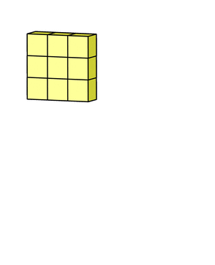
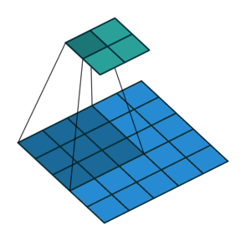
Свёртки и свёрточные нейронные сети
Свёртка — операция, в которой небольшая матрица весов (ядро, фильтр, kernel) «скользит» по изображению и на каждом шаге считает взвешенную сумму пикселей под собой

Slide 26
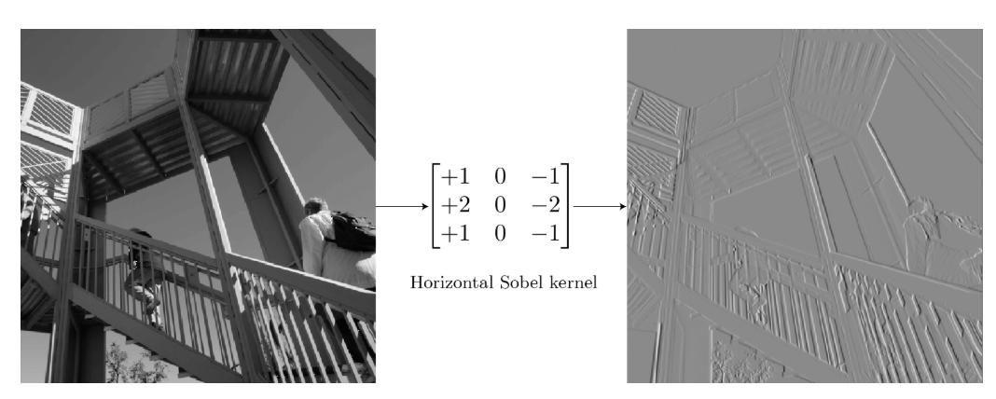
Свёртки и свёрточные нейронные сети
Результат применения свёртки к всему изображению — карта признаков (feature map): она показывает, где на изображении сильно выражен паттерн, который «ищет» данный фильтр (например, вертикальный край)

Slide 27
Свёртки и свёрточные нейронные сети
Понижение размерности: объединение и шаг свёртки
По мере прохождения по сети карты признаков нужно уменьшать в размере, чтобы каждый следующий «пиксель» карты признаков видел всё большую область исходного изображения (поле восприятия или receptive field) — именно это позволяет глубоким слоям «видеть» объект целиком, а не только его фрагмент
Максимальное объединение (max pooling) берёт максимум по небольшому окну (например 2×2) и уменьшает карту признаков в 2 раза по каждой стороне
Усредняющее объединение (average pooling) усредняет значение по небольшому окну (например 2×2) и уменьшает карту признаков в 2 раза по каждой стороне
Альтернатива — шаг свёртки > 1: такой фильтр «перепрыгивает» через несколько пикселей вместо соседних, тоже уменьшая выход

Slide 28
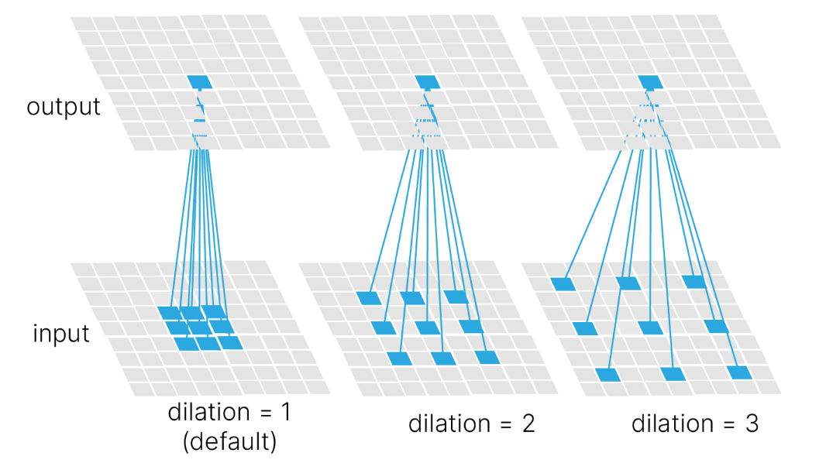
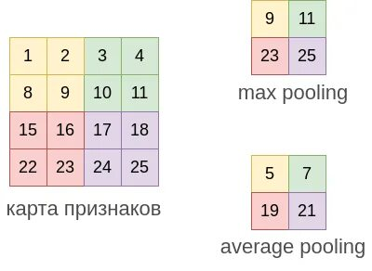
Свёртки и свёрточные нейронные сети
Примеры объединений и шагов

Slide 29
Свёртки и свёрточные нейронные сети
Как это работает внутри нейросети:
Один свёрточный слой в сети обычно содержит не один, а десятки/сотни таких фильтров — каждый ищет свой паттерн, на выходе получается много карт признаков
Веса фильтров не задаются вручную — модель подбирает их сама в процессе обучения, чтобы карты признаков были полезны для решения итоговой задачи
Первые свёрточные слои чаще всего выучивают простые паттерны: границы, перепады яркости, направления линий
Более глубокие слои комбинируют эти простые признаки в более сложные: текстуры, фрагменты формы объекта

Slide 30
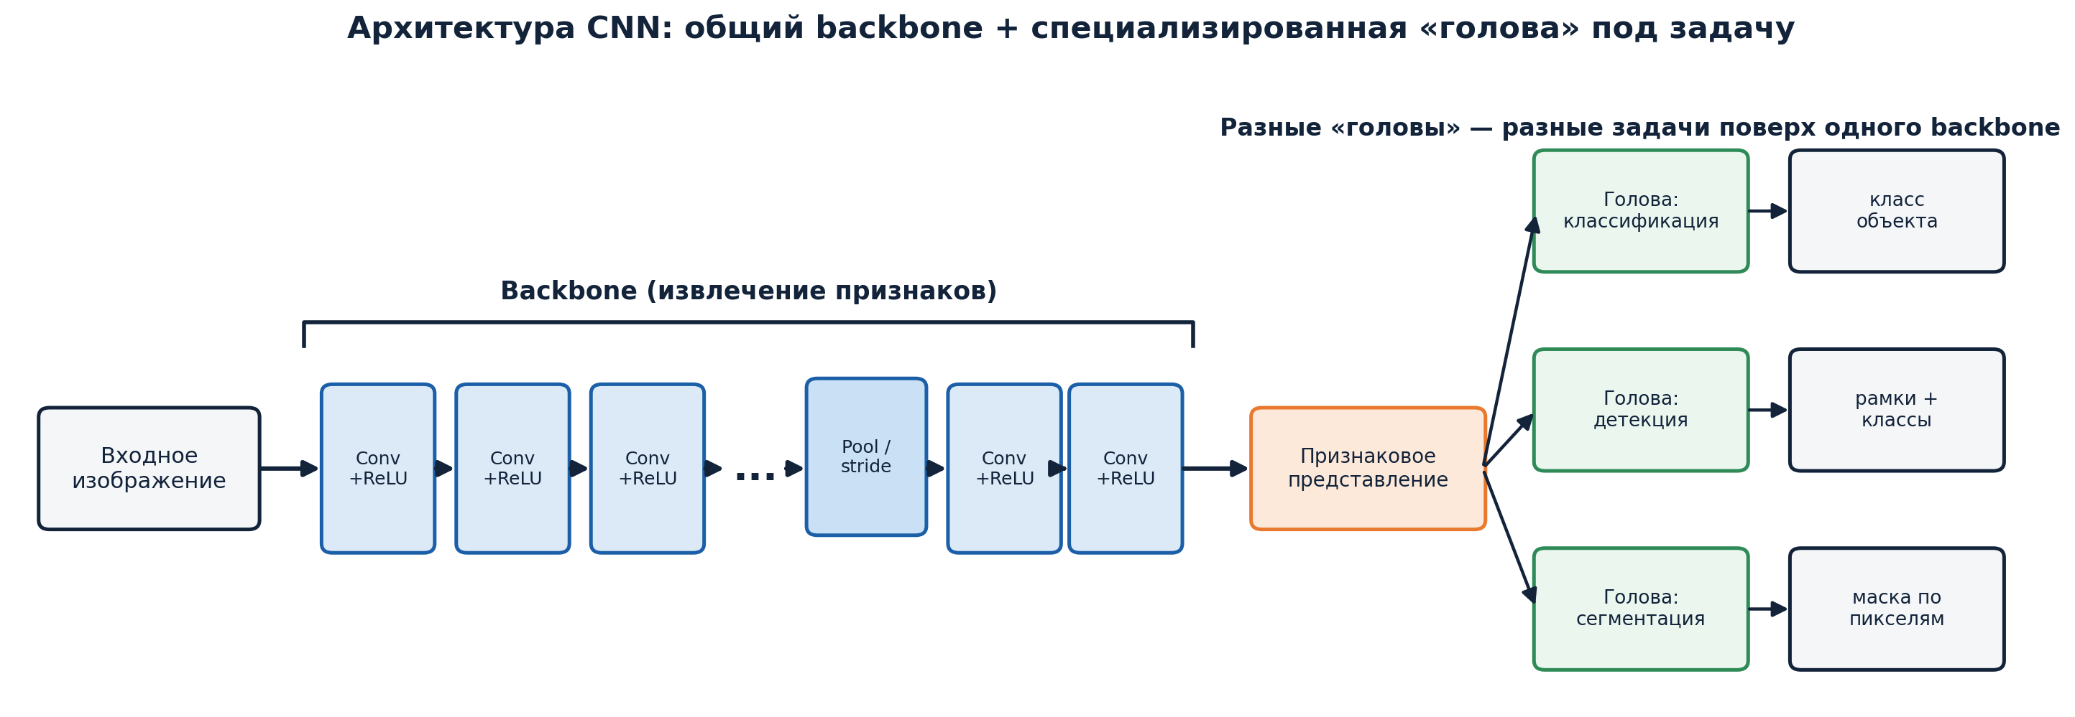
Свёртки и свёрточные нейронные сети
Архитектура свёрточной нейронной сети представляют как набор свёрточных слоёв: каждый следующий строит более абстрактное представление поверх предыдущего

Slide 31
Свёртки и свёрточные нейронные сети
Backbone сам по себе не решает задачу — он производит компактное признаковое представление изображения
Обученный backbone можно переиспользовать для разных голов и задач — это и называется transfer learning

Slide 32
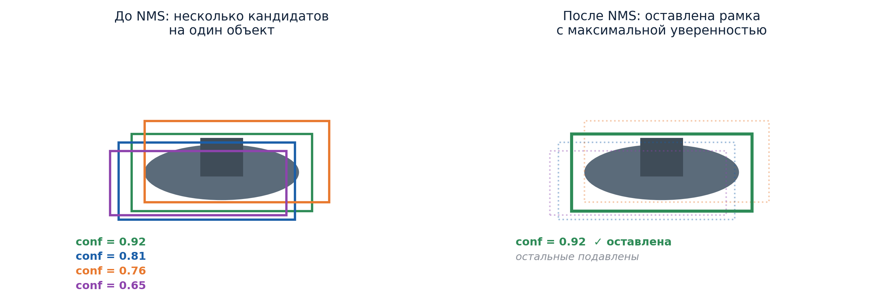
Свёртки и свёрточные нейронные сети
Подавление не-максимумов (Non-Maximum Suppression, NMS)
Модель обычно выдаёт множество bbox-кандидатов вокруг одного и того же объекта с разной уверенностью (confidence, conf)
из группы сильно пересекающихся рамок (IoU выше заданного порога) оставляется только рамка с максимальной уверенностью, остальные подавляются

Slide 33
Разведочный анализ данных для обнаружения

Slide 34
Разведочный анализ данных для обнаружения
Кроме общих шагов EDA (пропуски, распределения, аномалии), для задачи обнаружения есть набор специфичных проверок:
Распределение числа объектов на изображении — помогает понять, насколько разнообразна сцена (пустые кадры, кадры с одним объектом vs десятками), не перекошена ли выборка
Плотность расположения объектов по кадру (heatmap) — показывает, есть ли систематическое смещение объектов к краю/центру кадра; подсказывает, какие геометрические аугментации безопасны
Распределение размеров и пропорций bbox — критично для выбора разрешения входного изображения и стратегии аугментаций; также задаёт ожидания по метрике — мелкие объекты обычно обнаружить сложнее

Slide 35
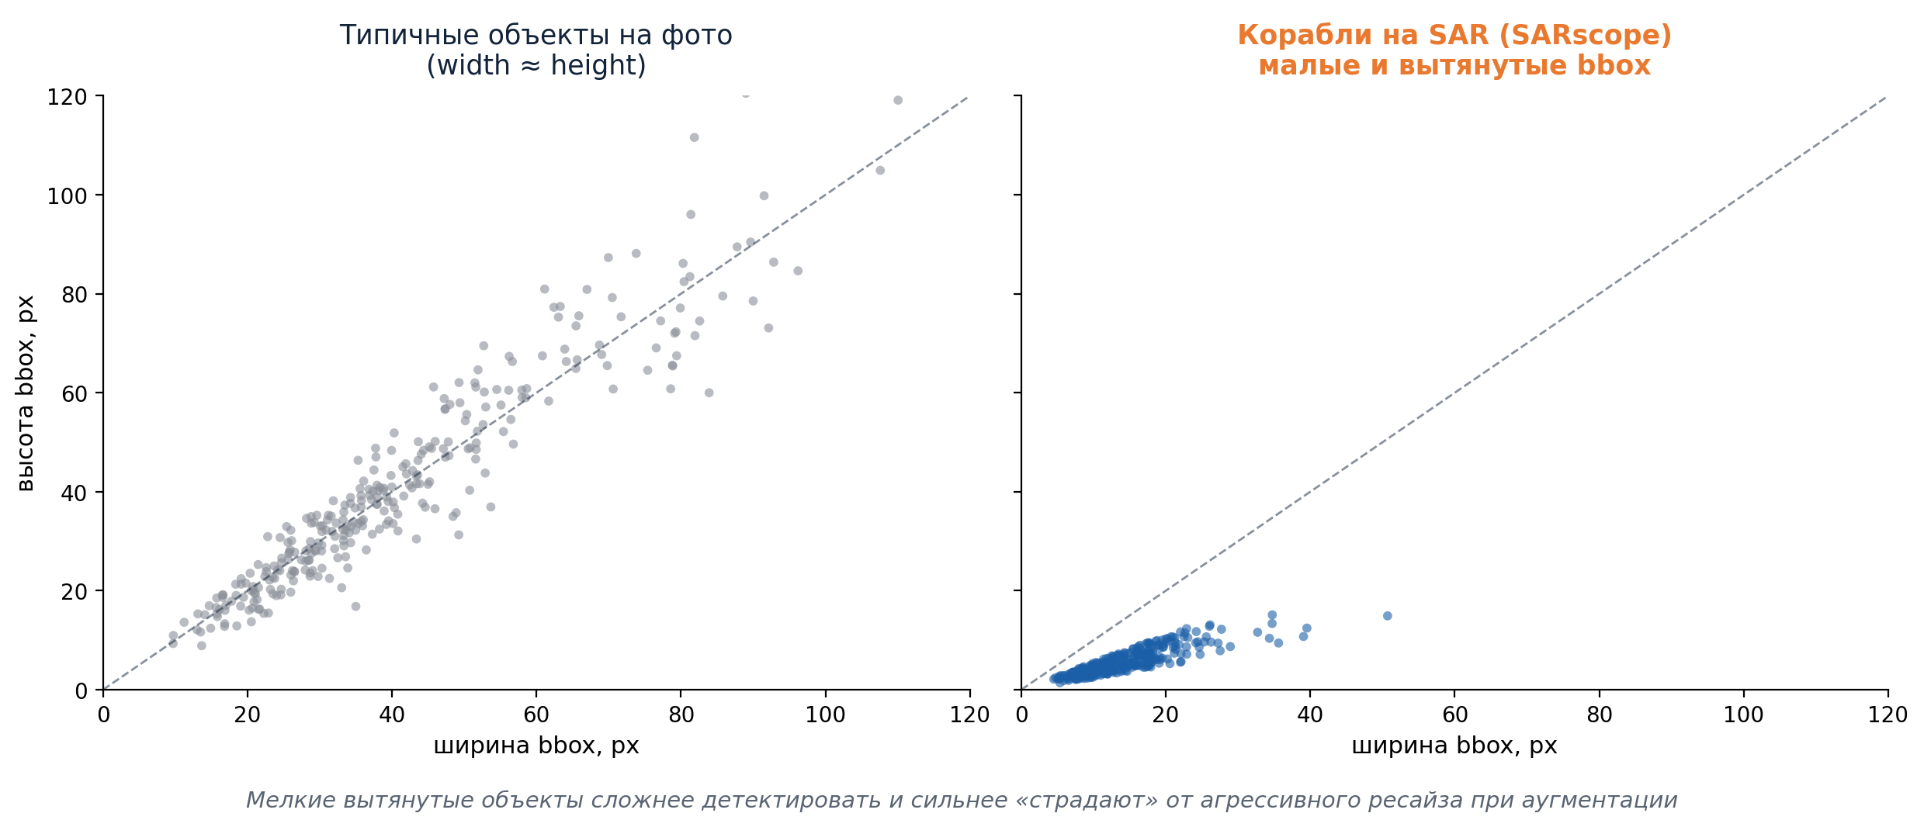
Разведочный анализ данных для обнаружения
Пример для данных, с которыми будем далее работать

Slide 36
Особенности подготовки
SAR изображений

Slide 37
Особенности подготовки SAR изображений
Обязательная предобработка сырых данных:
*Геопривязка и калибровка
Подавление спекл-шума (фильтры Ли и Фроста или нейросетевые антишумовые модели)
*Геометрическая коррекция
Нормализация яркости и контраста
*Коррекция фазовых ошибок
* - Чаще всего делается не нами

Slide 38
Особенности подготовки SAR изображений
Нормализация SAR: почему это не тривиально
Сырые значения SAR-сигнала имеют огромный динамический диапазон и распределены неравномерно: немного ярких пикселей (углы зданий, техника) на фоне однородного ландшафта или моря
Прямая линейная нормализация в [0, 1] или [0, 255] «сжимает» почти весь полезный контраст в узкий тёмный диапазон, а редкие яркие выбросы съедают всю шкалу
Поэтому SAR-изображения чаще переводят в логарифмическую шкалу (дБ) перед нормализацией — это выравнивает восприятие контраста между тёмными и яркими областями
Дополнительно применяется отсечение выбросов по перцентилям (например, 1–99) до нормализации, чтобы редкие экстремально яркие пиксели не смещали всю шкалу

Slide 39
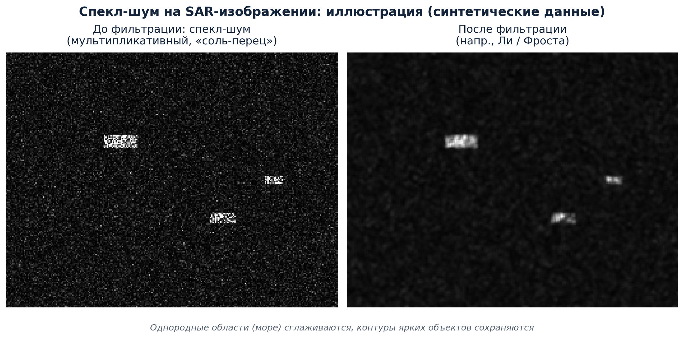
Особенности подготовки SAR изображений
Спекл-шум и его фильтрация наглядно
Фильтры Ли и Фроста адаптивно сглаживают шум в однородных областях (море), но стараются сохранять резкие границы (контуры зданий и техники, берег)

Slide 40
Особенности подготовки SAR изображений
Аугментация — это техника искусственного расширения обучающего набора данных путём создания модифицированных версий существующих примеров.
Какие аугментации существуют для изображений:
Геометрические трансформации: повороты, отражения, сдвиги, масштабирование.
Цветовые модификации: изменение яркости, контрастности, насыщенности, перевод в чёрно-белое.
Добавление шума: гауссовский шум, «соль-перец», размытие.
Вырезание фрагментов (CutOut): случайное маскирование частей изображения.
Смешивание изображений (MixUp, CutMix): комбинирование двух изображений для создания нового примера.

Slide 41
Особенности подготовки SAR изображений
Какие аугментации стоит использовать для SAR изображений:
Геометрические:
Добавление шума;
Изменение яркости/контраста.
Какие аугментации нужно использовать с осторожностью:
Смешивание изображений;
Вырезание фрагментов;
Изменение насыщенности изображения;
Notes:
Геометрические трансформации (повороты, отражения, сдвиги) в целом безопасны — смена системы координат не меняет сам сигнал
Смешивание изображений (MixUp/CutMix) рискованно не просто «визуально неестественно»: SAR-сигнал — когерентное отражение, и наложение двух независимых сцен не соответствует никакому реальному физическому процессу формирования сигнала — модель может выучить несуществующие в реальности паттерны
Вырезание фрагментов (CutOut) может случайно замаскировать критичный признак — например, кильватерный след корабля, который на воде часто важнее самого корабля для его обнаружения
Изменение насыщенности буквально неприменимо (SAR обычно одноканальный или с отдельными поляризационными каналами), но аналог — избыточное искажение соотношения между поляризационными каналами — может нарушить физически корректное соотношение отражений (например, VV обычно ярче VH для металлических объектов)

Slide 42
Датасет SARscope

Slide 43
Датасет SARscope
SARscope — это размеченный набор данных, содержащий морские SAR изображения с кораблями и портовыми сооружениями.
Количество данных: 6735 снимков SAR с высоким разрешением с 17708 кораблями, с поляризациями VV и VH.
Размер изображений: 640x640.
Формат разметки: COCO-MMDetection.
Ожидаемые задачи: обнаружение и сегментация.
Разбиение на выборки: обучение 70% / валидация 20% / тест 10%

Slide 44
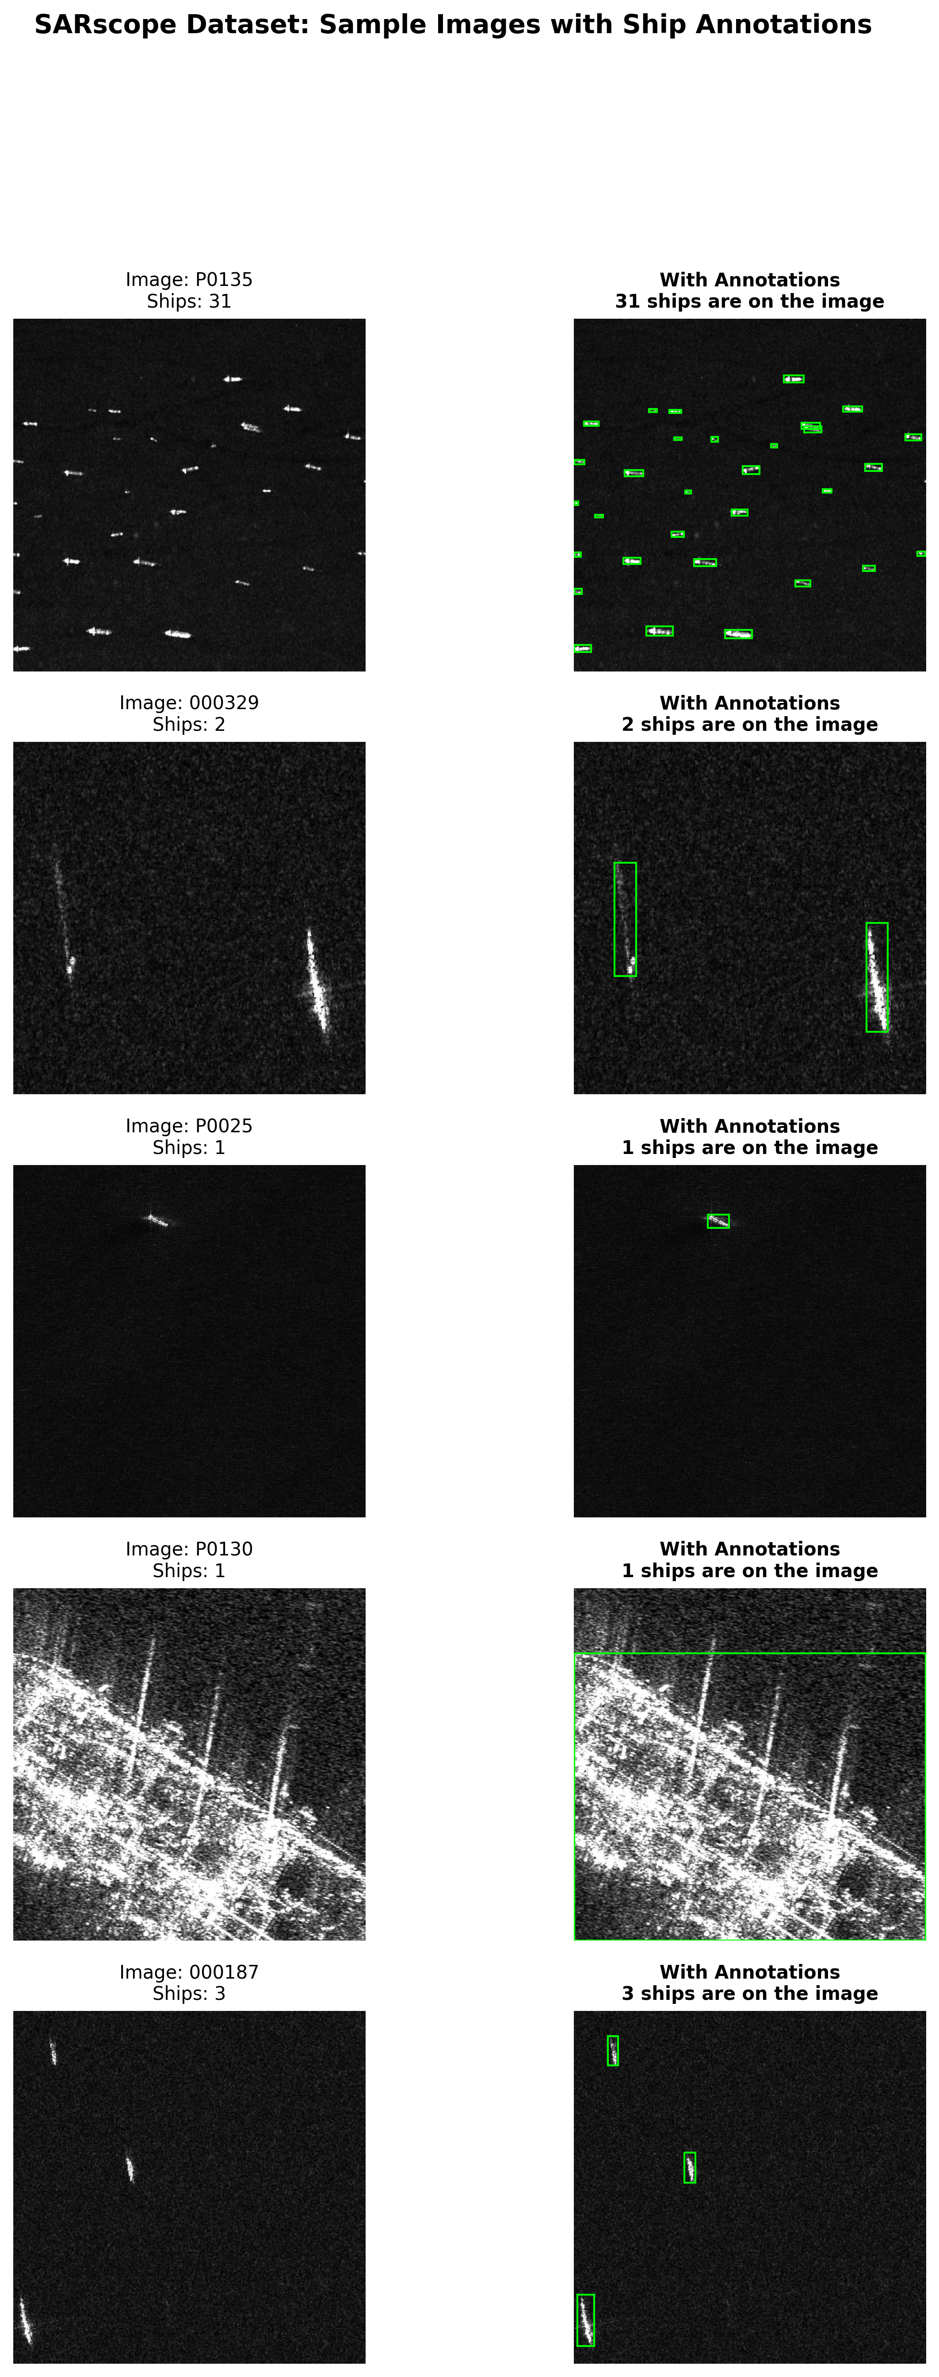
Датасет SARscope
Примеры изображений

Slide 45
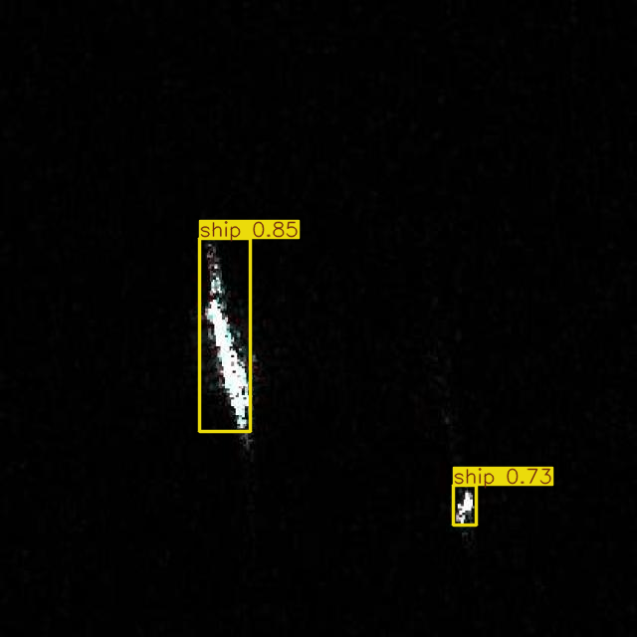
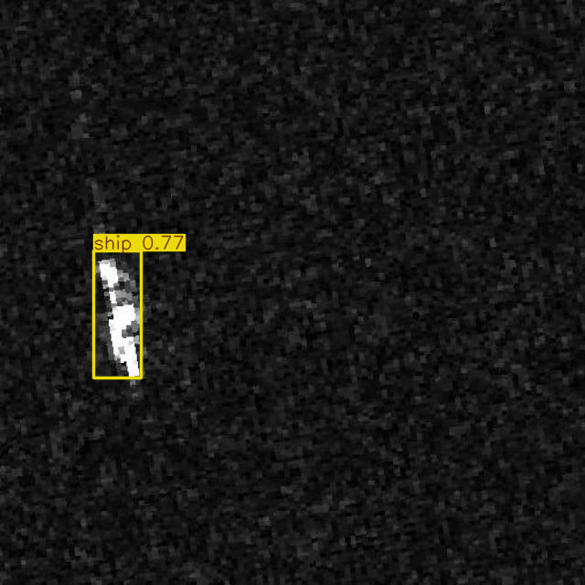
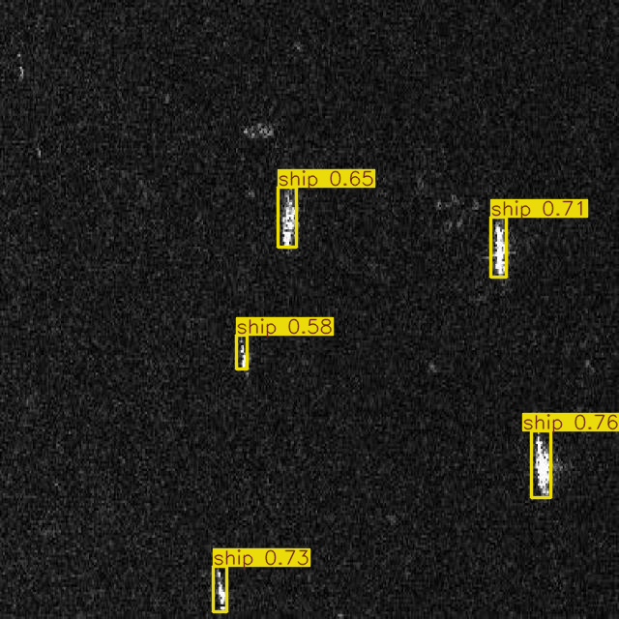
Датасет SARscope
Ожидаемый результат работы модели
Цель: mAP50 > 0.5

Slide 46
Датасет SARscope
Почему такая цель?
В бенчмарках изображений из «обычного мира» (COCO) часто ориентируются на mAP50-95 — это жёсткий критерий, требующий очень точного совпадения рамок
Для SAR-детекции даже сама разметка «истинной» рамки менее однозначна, чем для оптических изображений: границы объекта на зашумлённом спекл-шумом изображении визуально размыты — требовать от модели IoU выше 0.75 означает требовать точности, которой не всегда достигает и сама разметка
Как итог, mAP50 — более реалистичная и распространённая в SAR-литературе цель; обнаружение в более чем 50% случаев при IoU выше 0.5 — крепкий базовый результат именно для этой задачи

